Slide 1

Chloe
寶藏選品
六角學院 2022 年秋季 JavaScript 直播班成果發表
專題製作： 古孟婷 ( kuku#3118 )
指導老師： 廖洧杰老師

Slide 2
今天會分享…
架構
設計
技術
工具
主題
心得
專題題目緣由
功能需求、網站架構；
線搞圖、網站地圖
使用技術、套件
過程中的感謝

Slide 3




為什麼要做這個主題？
自己是過敏體質用過很多產品都會發癢
唯獨 Chole 推薦的產品安全過關
產品通路
But…
因為沒有廣告和關鍵字分享，曝光度有限

Slide 4
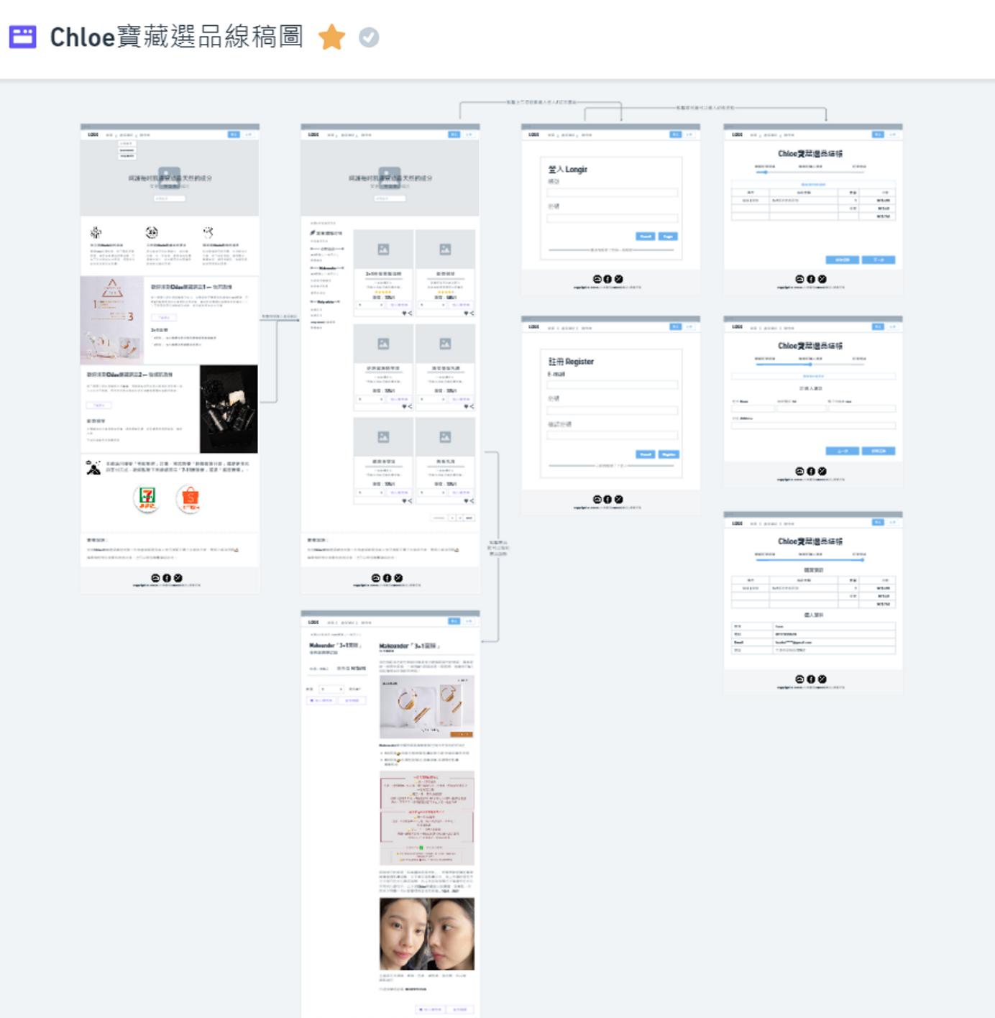
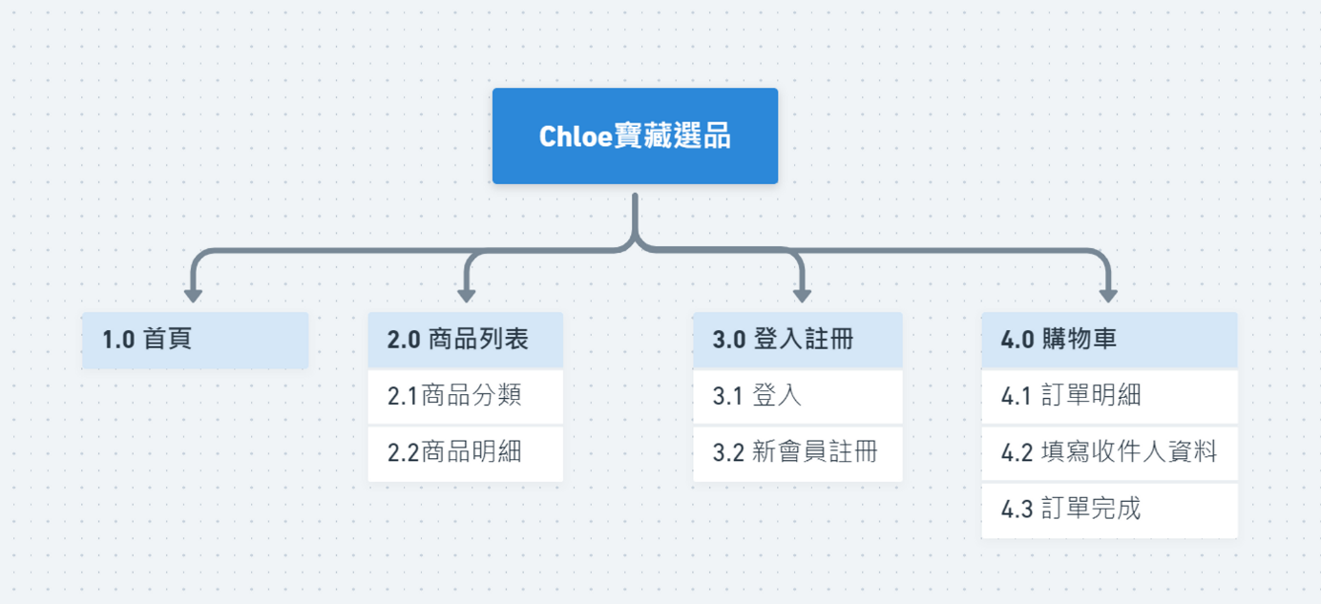

架構設計 – 線稿圖 & 網站地圖

Slide 5


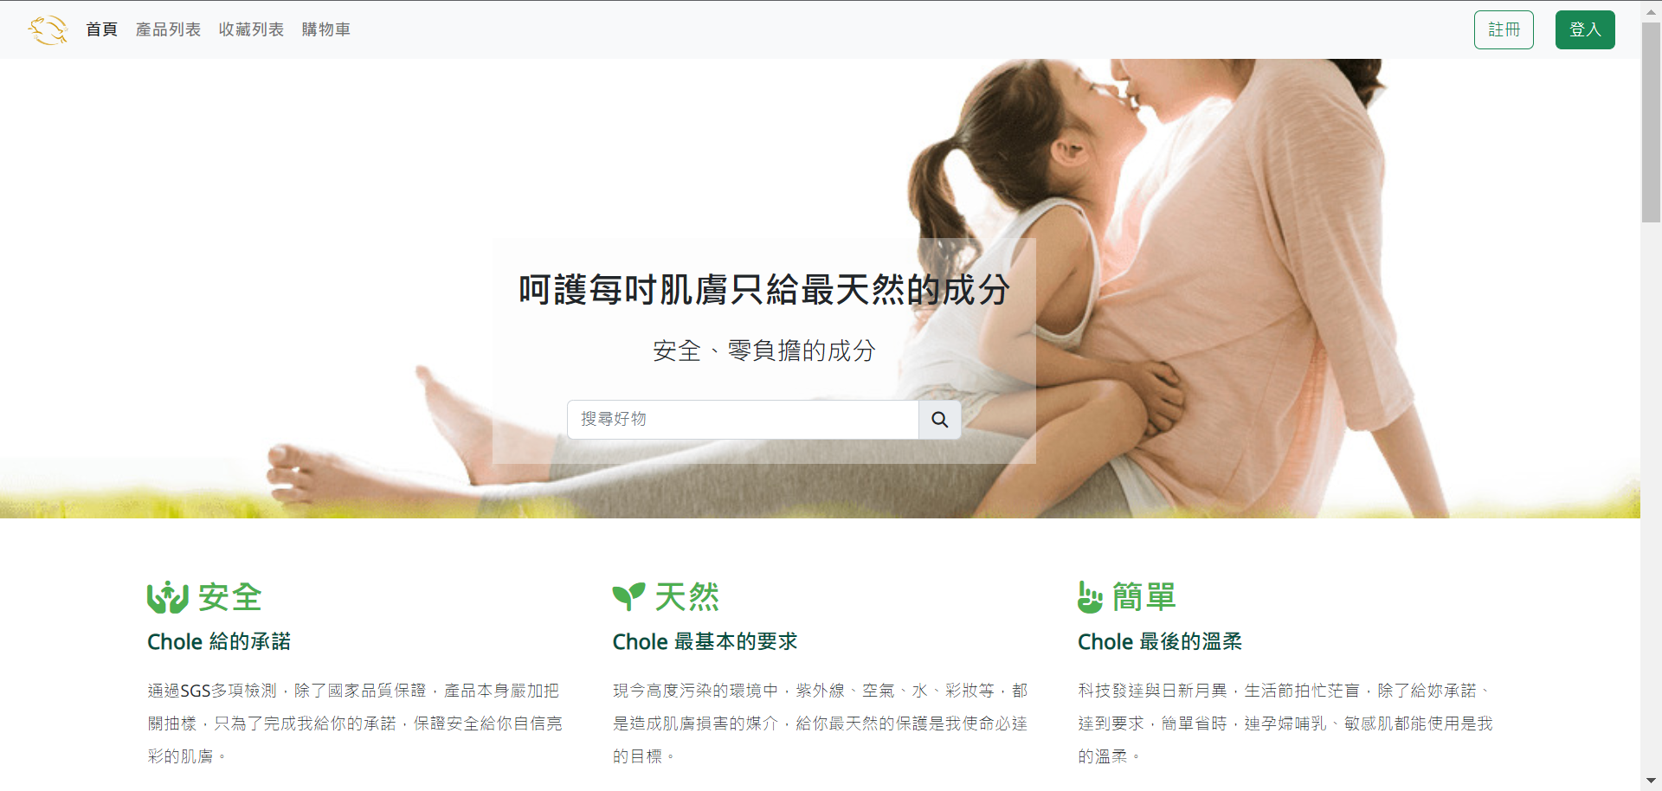







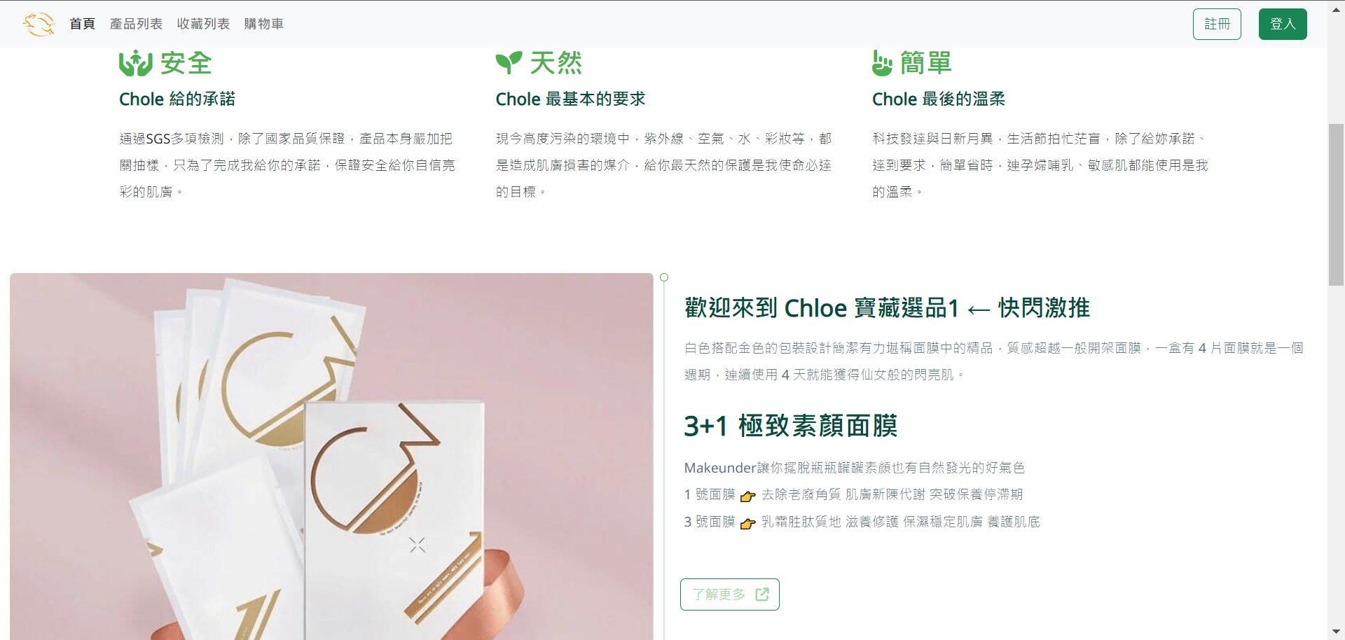

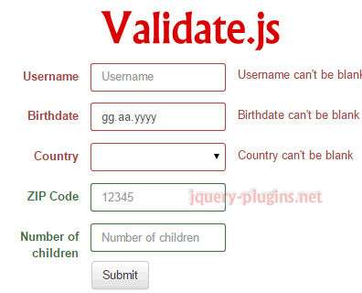
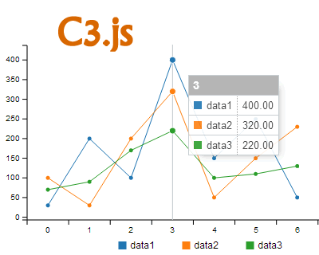
技術工具
時程規劃與版本控制
1
開發工具
2
部屬平台
3
套件
4
Demo：
https://mengtingku.github.io/Chloe-s-store/

Slide 6
心得和感謝
時間
拆解任務
番茄鐘
流程圖
小步測試
邏輯思路
隨時建議
心靈雞湯
團隊合作
GitHub
RESTful API / 自建資料庫
技能提升

Slide 7
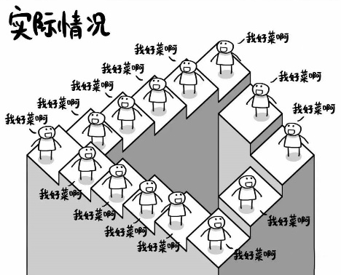

接下來我要…
第一個里程碑 (2022/10)
未來規劃 – 1
募資專案 ( BS5.2 / SCSS)
iT 鐵人幫 30 天挑戰賽
未來規劃 – 2
The F2E
2022/7/31
開始我的程式人生
第二個里程碑 (2022/12)
Chloe 寶藏選品 ( JavaScipt )
圖片來源：
Discord 群分享 (卡斯伯 Facebook )
第三個里程碑 (2023/3)
電商網站 ( Vue.js )
MengTing KU 的 JavaScript 筆記：
https://icy-exhaust-dd3.notion.site/JavaScitpt-949fc978cf4244e48722c02f75f373c5

Slide 8
Chloe
寶藏選品
T
H
A
N
K
S
感謝聆聽
2022 年 12 月

